Slide 1
IPAS資訊安全管理

Slide 2
1.資訊安全管理概念
2.資產管理(asset management)與風險管理(Risk management)
3.存取控制、加解密與金鑰管理
4.事故管理與營運持續
5.法規遵循與資訊倫理

Slide 3
1.資訊安全管理概念
1_1_資訊安全目標_機密性、完整性與可用性
1.1.1.CIA
1.1.2.各種破壞CIA的情境
1.1.3.保護CIA的方法
1_2_資訊安全管理系統(ISMS:)ISO 27001| 27002| CNS 27001
1.2.1.資訊安全管理系統（Information Security Management System, ISMS）
1.2.2.導入ISMS的目的
1.2.3.導入ISMS的過程與程序:PDCA
1.2.4.導入ISMS的關鍵注意事項

Slide 4
2.資產與風險管理
2.1.資產分類分級與盤點==>資產管理(asset management) 資產安全(asset ecurity)
CISSP Domain 2: Asset Security
2.1.1.資訊資產
2.1.2.資訊資產分類及分級
2.1.3.資訊資產分級的目的
2.1.4.資訊資產分級的盤點施作方式
[超級重要]
2.2.風險評鑑與風險處理==>風險管理(Risk management)
CISSP Domain 1: Security and Risk Management
2.2.1.風險管理
2.2.2.風險評鑑與風險分析（Risk Analysis)
2.2.3.風險評鑑與風險分析（Risk Analysis）的方法論:定性與定量方法
2.2.4.風險處理

Slide 5
3.存取控制、加解密與金鑰管理
3. 存取控制與身分認證==>存取控制、加解密與金鑰管理
CISSP Domain 5: Identity and Access Management
3_1_存取控制與特權管理
存取控制基本觀念:
存取控制類型(三類):系統、實體與網路存取控制
存取控制措施與方法:
特權（Privilege）
權限管理基本觀念:最小權限原則
3_2_身分認證（Authentication） ==>身份識別與存取管理（Identity and Access Management， IAM）
身分認證（Authentication）
身份認證（Authentication）機制設計三要素:
What you know：腦中的東西
What you have：手上擁有的實體物
What you are：身上本來就有的特徵
各種身份認證（Authentication）設計
OTP（One-Time Password）
多因子認證法（Multi-factor Authentication）
Biometric Systems識別身分驗證技術
生物辨識技術（biometrics，也稱生物測定學）
網路身份認證（Authentication
攻擊身分認證:破解密碼
3.3 加密解密與PKI

Slide 6
4. 事故管理與營運持續
4.1.事件與事故管理
資訊安全事故(Security Incident)與資安事件（Security Event）
資訊安全事件通報
資安事故應變與處理程序
4.2.備援
備援與備份(Backup)
備援與備份(Backup):重要指標RPO | RTO | MTPD
備份的各種方式:完整備份（Full Backup）|差異備份（Differential Backup）
增量備份（Incremental Backup）|選擇式備份（Selective Backup）
異地備援
4.3.營運持續BCP Business continuity planning
CISSP Domain 7: Security Operations
企業營運持續計畫Business continuity planning
營運持續管理的國際標準:ISO 22313 與ISO 22301
https://en.wikipedia.org/wiki/Business_continuity_planning#Current_British_standards

Slide 7
5.法規遵循與資訊倫理
5.1.隱私保護與智慧財產權
5_1_1:隱私保護 === 個資法
5_1_1:智慧財產權(Intellectual Property Rights) IP
5.2.資訊倫理
5.2.1資訊倫理:
5.2.2資訊倫理:PAPA
5.3.法規遵循
智慧財產保護法
個人資料保護法
資安管理法
史上最嚴苛的歐盟個資料保護法GDPR
GDPR 案例
5.4.稽核
5.4.1.稽核類型:第一方稽核|第二方稽核|第三方稽核
5.4.2稽核人員應遵守四大原則
5.4.3 稽核重要觀念:稽核證據 |稽核軌跡[audit trail |audit log)]
5.4.4.稽核流程
5.4.5.國際稽核標準

Slide 8
1.
資訊安全管理概念

Slide 9
1.資訊安全管理概念
1_1_資訊安全目標_機密性、完整性與可用性
1.1.1.CIA
1.1.2.各種破壞CIA的情境
1.1.3.保護CIA的方法
1_2_資訊安全管理系統(ISMS:)ISO 27001| 27002| CNS 27001
1.2.1.資訊安全管理系統（Information Security Management System, ISMS）
1.2.2.導入ISMS的目的
1.2.3.導入ISMS的過程與程序:PDCA
1.2.4.導入ISMS的關鍵注意事項

Slide 10
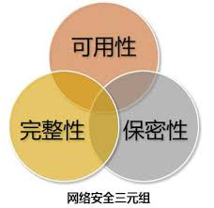
C I A
名稱 | 定義
機密性Confidentiality | 保護資訊免向未經授權人士披露
完整性Integrity | 保護資訊免受未經授權人士更改
可用性Availability | 讓資訊可供已獲授權人士在需要時取用

Slide 11
各種破壞CIA的情境
學生侵入學校的伺服器，偷偷竄改自己的期末考成績。這是破壞了資訊的哪一項特性？(A) 保密性（Confidentiality）
(B) 完整性（Integrity）
(C) 可用性（Availability）
(D) 責任性（Accountability）

Slide 12
保護CIA的方法
為確保公司備份資料之完整性，下列何者方式最佳？
(A) 加解密
(B) 身分驗證
(C) 雜湊計算

Slide 13
資訊安全管理系統（Information Security Management System, ISMS）
如今ISO的ISO27003是新的ISMS標準 各組織對ISMS的導入使用規劃(Plan)、執行(Do)、檢查(Check)、行動(Action)四個步驟(簡稱：PDCA)循環進行
Plan(規劃) | 建立一個明確的目標，並制定相關的計劃和確定必要的程序
Do(執行) | 執行上一步所指定的計劃和程序，收集必要的信息來為下一步進行修正和改善提供依據
Check(查核) | 研究上一步收集到的信息，和預期設計進行比較，並提出修改方案
Act(行動) | 尋找相當的方法來縮減計劃目標和執行的過程中的結果的差距。並且使得下一次計劃變得更加完美

Slide 14
導入ISMS的目的
導入ISMS是為了保護資訊安全，而資訊安全的目標是設定機關內如何持續運作的資安管理目標與相關機制。資訊安全的定義是考量維持資訊的機密性、完整性及可用性；同時還可以包括資訊的鑑別性、可歸責性、不可否認性及可靠性等方向。資訊安全是讓組織在有限的資源(包括時間、人力及預算)內，確保政府機關可以維持服務不中斷，達成業務服務水準的協議，並取得下列三項基本安全要素的平衡點
1. 機密性：確保只有被授權的人可以存取資訊。政府機關內部列入機敏性資訊分級者，皆應列入保護。
2. 完整性：確保資訊從產生開始、處置、存放及廢止時，處理方式的正確性與完整性。例如，如何確保網站資訊不被篡改與誤用。
3. 可用性：確保資訊在被授權人有需要時可以存取。例如：使用者在預先定義的時間或權限上是否可以存取

Slide 19
資訊安全事故(Security Incident)與資安事件（Security Event）

Slide 20
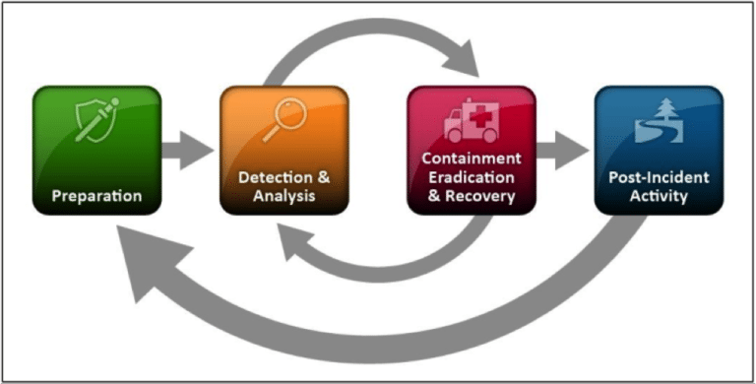
incident response(IR)processes
NIST Computer Security Incident Handling Guide
Preparation
Detection and Analysis
Containment, Eradication and Recovery
Post-incident Activity

Slide 21
Incident Response(IR)processes:CISSP
Preparation
Detection
Response
Mitigation
Reporting
Recovery
Remediation
Lessons Learned

